Slide 1
КІР
Роботу виконала
Учениця 10-А класу
Ставищенського НВК №2
Христевич Ілона

Slide 2
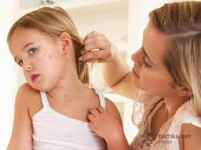
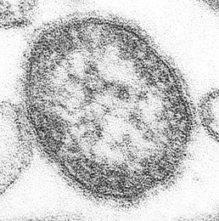
КІР ЯК ГОСТРА ІНФЕКЦІЙНА ХВОРОБА
Кір – надзвичайно контагіозна гостра інфекційна хвороба, переважно дитячого віку, яка характеризується інтоксикацією, підвищенням температури тіла, катаром слизових оболонок дихальних шляхів та кон’юктив, наступною появою плямистого висипу, що покриває шкіру хворого.

Slide 3
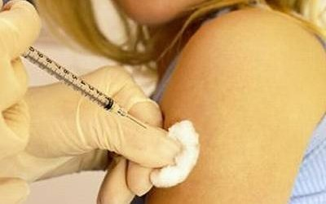
Актуальність
Кір поширений повсюди. Легкість перенесення збудника і відсутність специфічного імунітету у дітей є передумовами їх інфікування та захворювання вже у перші роки життя. Разом з тим, у зв’язку з плановою активною імунізацією проти кору рівень захворюваності суттєво знизився. Тепер частіше хворіють діти старшого віку і дорослі.

Slide 4
Історія виникнення
Повідомлення про хвороби, що нагадують кір, зустрічаються з 6 ст. до н. е., проте, перший науковий опис хвороби і його відмінності від віспи віднесений до персидського лікаря Ібн Разі 860–932 рр., який видав книгу названу «Віспа і кір». Фільтруюча природа збудника кору була доведена у 1911 році. У 1954 р. був виділений вірус, що спричиняє хворобу, і вакцини проти цієї хвороби стали доступні в 1963 р.

Slide 5
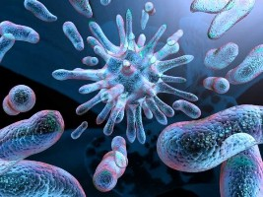
Етіологія
Збудником є вірус, який належить до роду Morbilivirus.
Вірус кору відноситься до великих мікровірусів, має нерівну сферичну форму, в середині міститься РНК, назовні ліпопротеїнова оболонка. Вірус має складну антигенну структуру.
Вірус кору не стійкий у зовнішньому середовищі, чутливий до ультрафіолетового опромінювання, сонячного світла, висихання. Поза організмом людини вірус гине максимум через 30 хвилин, стійкий до антибіотиків.

Slide 6
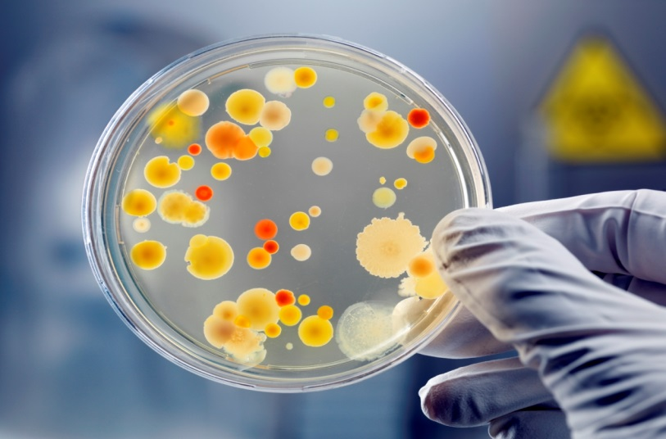
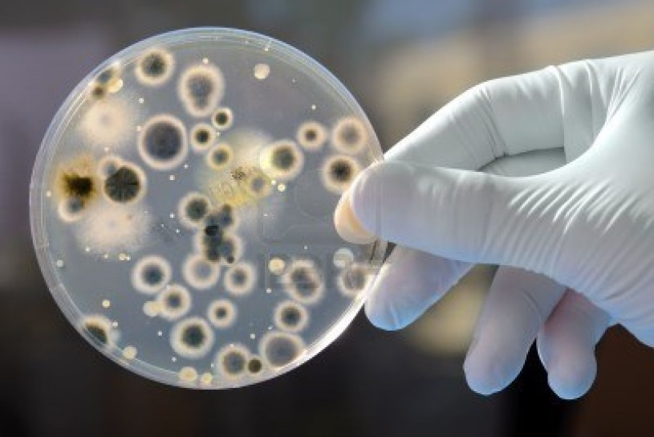
Механізм передачі
Вірус у великій кількості потрапляє в оточуюче середовище у вигляді повітряно-крапельних аерозолей під час розмови, кашлю, чхання хворого. Дрібні крапельки слини, які містять вірус, з потоками повітря можуть переноситися на значні відстані: з кімнати в коридор, з коридору в сусідні приміщення і, навіть, з одного поверху на іншій.
Воротами проникнення вірусу в середину в організм є слизові оболонки верхніх дихальних шляхів. В епітелії вірус фіксується, розповсюджується у підслизову оболонку і регіонарні лімфатичні вузли, де вірус розмножується і проникає в кров, виключаючи
першу вірусемію.

Slide 7
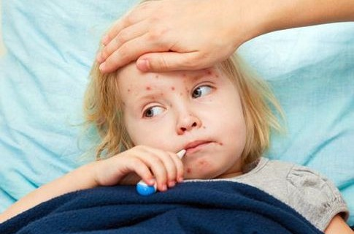
Лікування
При неускладненому перебігу захворювання дітей лікують вдома, дорослих звичайно госпіталізують. Застосовують вітамінотерапію, при приєднанні ускладнень — антибіотики. Ослабленим хворим вводять протикоровий імуноглобулін.
Лікування проти самого висипу немає. Спочатку тіло має покритись висипом повністю (стати однорідною червоною плямою), тоді висип проходитиме. В жодному разі не слід розчісувати висип, щоб не утворились рани. Не можна простуджуватись чи переохолоджуватись під час висипу! Рекомендовано залишатись у ліжку декілька днів, доки не зійде висипка.

Slide 8
Дякую за увагу!

